Slide 1

МБДОУ №4 п.Кавалерово
23 февраля -
День защитника Отечества
Подготовила воспитатель первой
квалификационной категории
Репникова А.Ф.

Slide 2


Нашей Армии любимой
День рожденья в феврале.
Слава ей, непобедимой!
Слава миру на земле!
И.Даренский

Slide 3
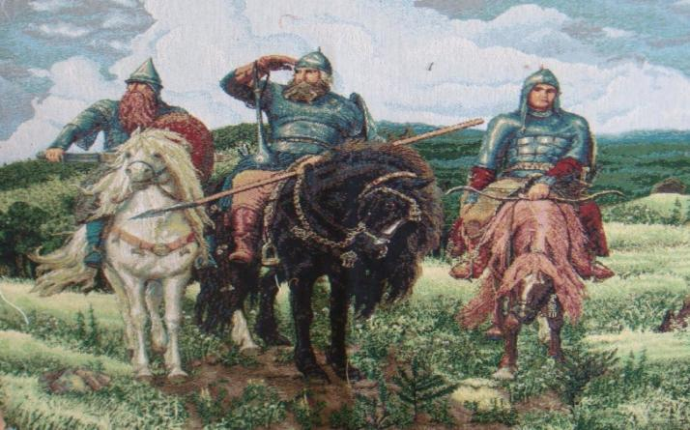
С давних пор сложилось: как только приходит
на нашу землю враг, все русские люди поднимались на борьбу.
Очень давно такие защитники были, назывались богатыри Земли русской.

Slide 4
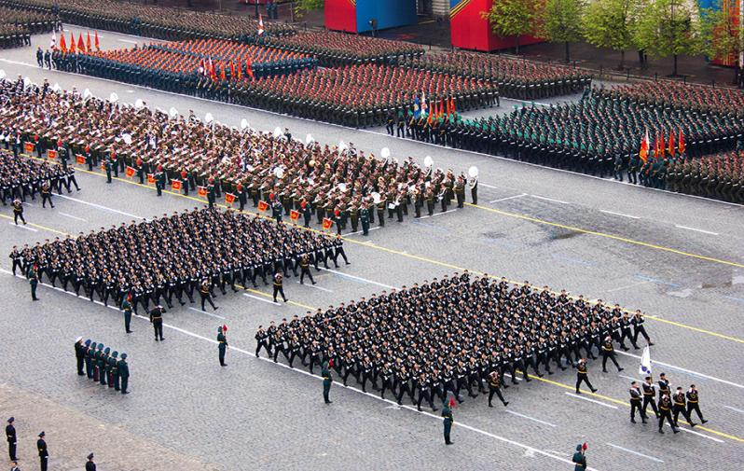
Сейчас наша армия другая,
современная

Slide 5
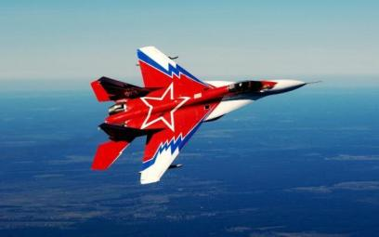
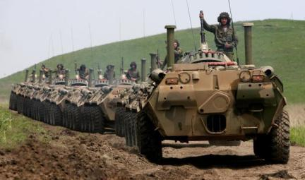
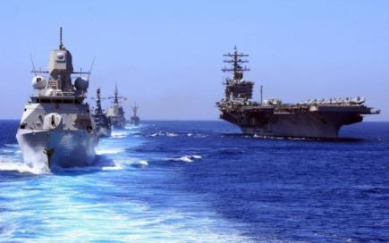
Армия России сильна различными
войсками, которые защищают нас от
врагов и на море, и на суше, и в воздухе

Slide 6
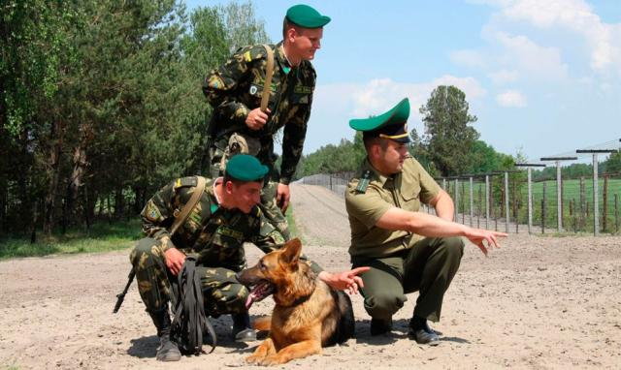
Он на страже рубежей
День и ночь в дозоре.
Охраняет он страну
От беды и горя.
Друг собака у него,
Он в стрельбе отличник,
С автоматом на плече,
Это пограничник!!!

Slide 7
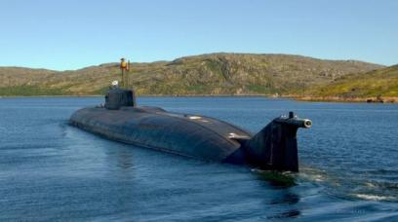
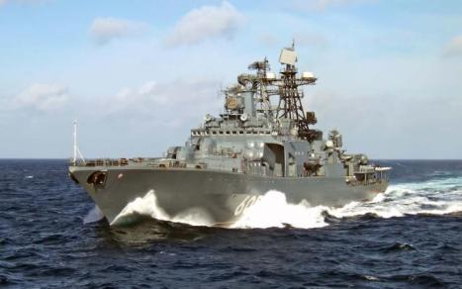
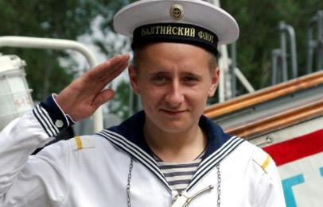
На мачте наш трехцветный флаг,
На палубе стоит моряк.
И знает, что моря страны,
Границы океанов.
И днем и ночью быть должны
Под бдительной охраной.

Slide 8
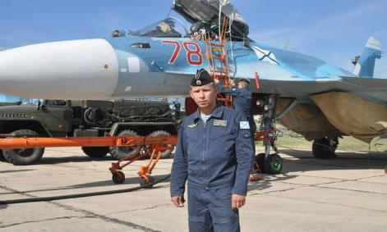
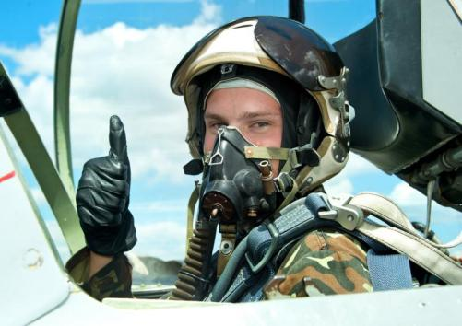
Он металлическую птицу
Поднимает в облака,
Теперь воздушная граница
Надежна и крепка!

Slide 9
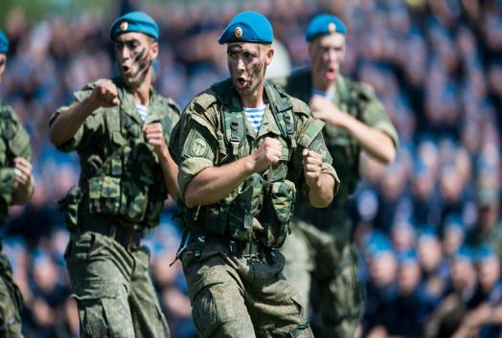
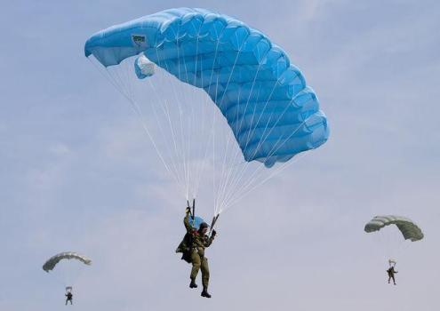
Десанты в минуты спускаются с небес,
распутав парашюты.
Прочешут темный лес,
Овраги, горы и луга,
Найдут опасного врага.

Slide 10
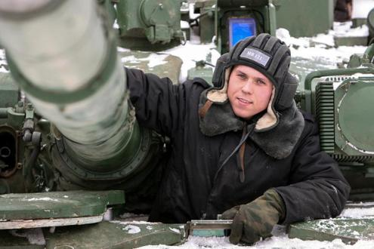
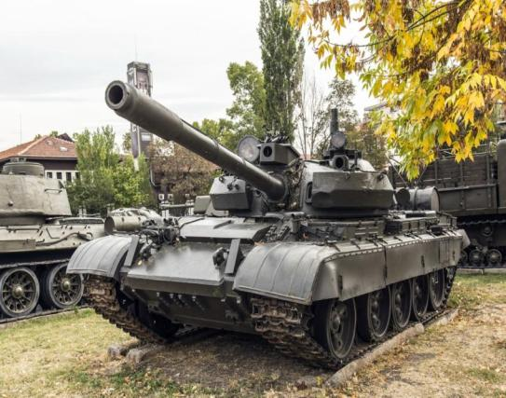
Мощный, сильный вездеход,
На гусеницах танк идет,
Ствол у пушки впереди,
Опасно, враг, не подходи!

Slide 11
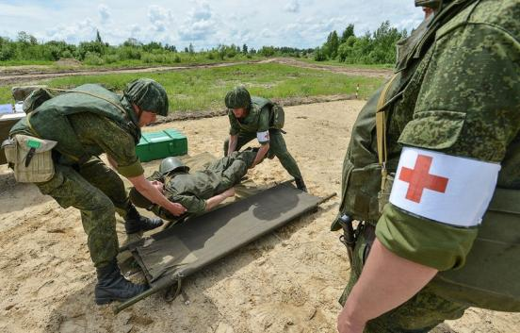
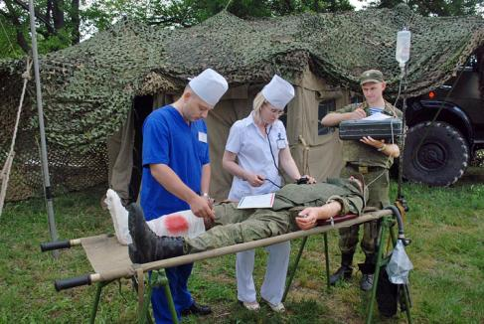
Солдат у вражеских ворот
Был ранен утром ранним.
Отважный военный врач
Перевяжет раны

Slide 12
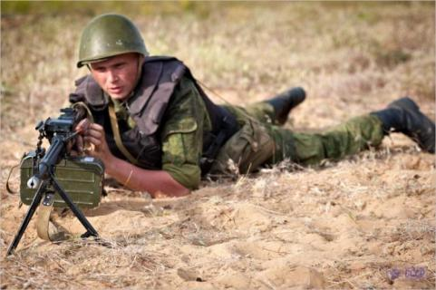
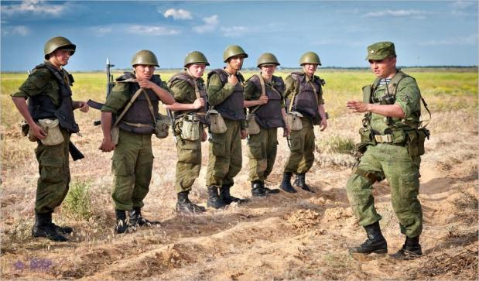
Пехота на любой войне
Полей царица.
И хочется поздравить
всех пехотинцев.

Slide 13
День у нас такой один,
Праздник мальчиков, мужчин.
Отмечает вся страна –
Двадцать третье февраля!
Этот день все знать должны.
День Защитников страны!

Slide 14
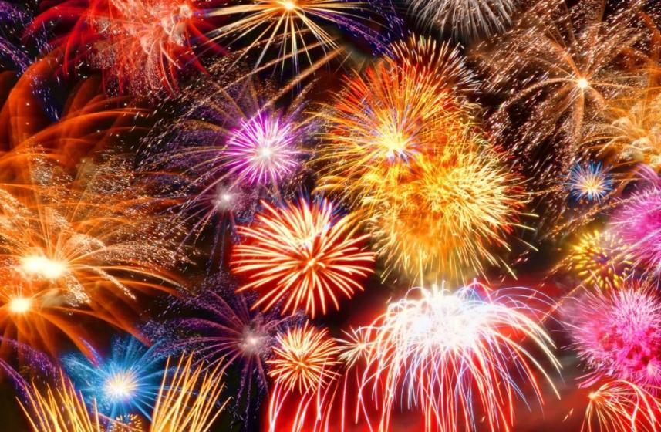
Даем праздничный салют

Slide 15
Презентацию выполнила воспитатель МКДОУ «Детского сада № 3 «Аленький цветочек»»
Юшина Наталья Петровна
Февраль 2019 г.
Презентация опубликована на сайте детского сада

